Slide 1
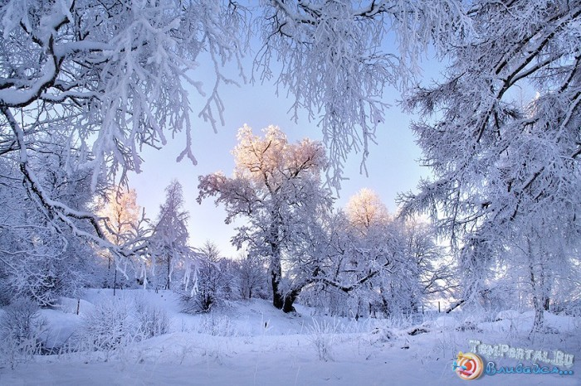
Как изменилась наша улица зимой!

Slide 2
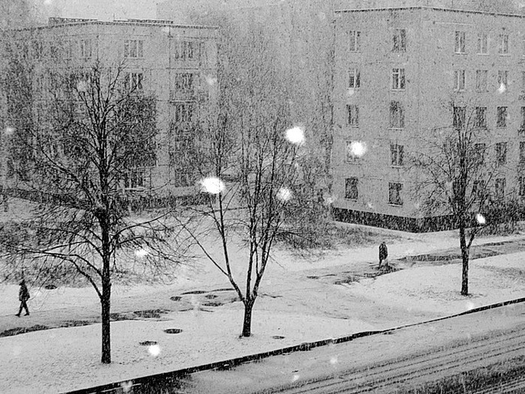
Снег На улицах

Slide 3
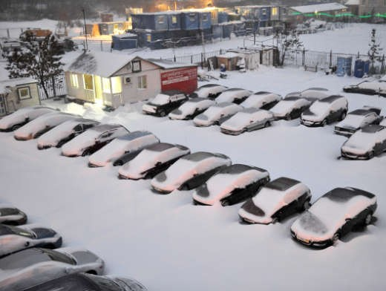
снег на машинах

Slide 4
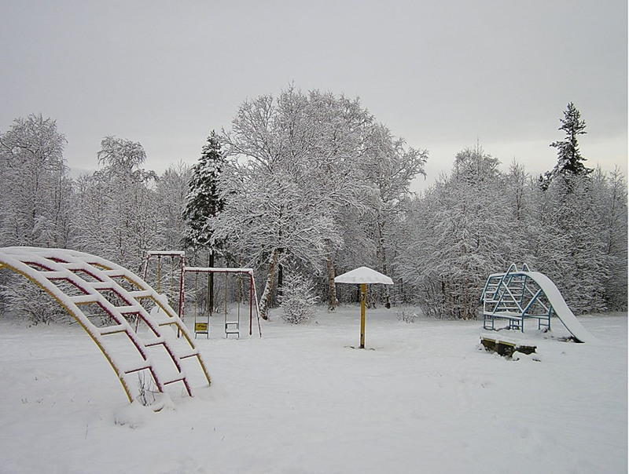
Снег На детских площадках

Slide 5
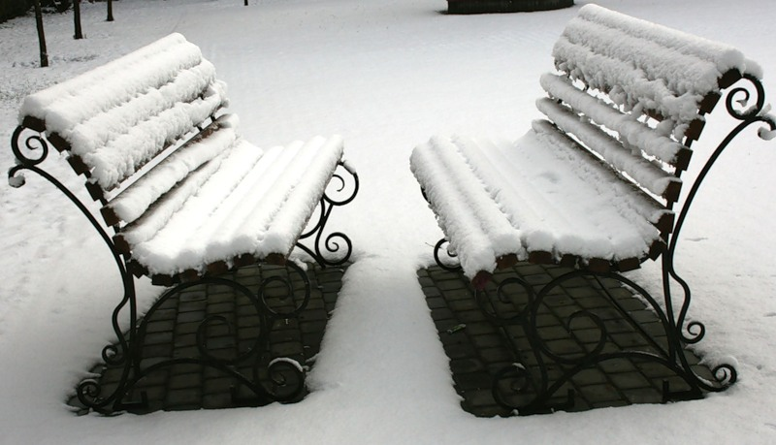
Снег На скамейках

Slide 6
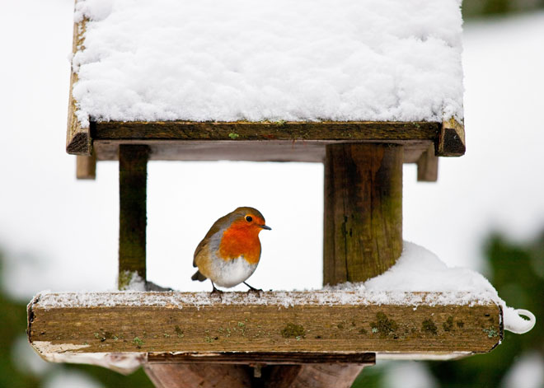
Снег На кормушках

